Slide 1
Когнітивно-поведінкова терапія і нейролінгвіністічне програмування

Slide 2
КОГНІТИВНО-ПОВЕДІНКОВА ТЕРАПІЯ

Slide 3
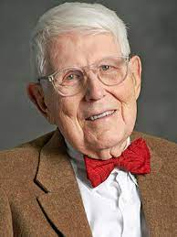
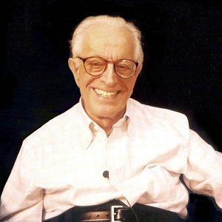
Основоположники
Аарон Бек
Альберт Елліс
Широко використовував поняття «когнітивних схем» для роботи з пацієнтами з депресивними та тривожними розладами. Створив термін «когнітивна тріада» при депресії. Ввів поняття «автоматичні думки», «проміжні та центральні ірраціональні переконання». Основою роботи вбачав ідентифікацію та диспут ірраціональних переконань, змін когнітивних схем, проведення експериментів в реальному житті та уяві, використання поведінкових технік, релаксації.
Раціонально-емотивна поведінкова терапія. Ввів формулу АВС. На його думку людині властиві ірраціональні думки «із народження». Саме вони є причиною дисфункціональних емоцій та поведінки. Широко використовував термін «когнітивна (логічна) помилка» для терапевтичної роботи з пацієнтами. Основою когнітивної реконструкції (зміни ірраціональних переконань на раціональні) вбачав у їх постійному диспуті на сесіях та у якості домашніх завдань; використання позитивного та негативного підкріплення.

Slide 4
Характеристика методу
Думки є причиною емоцій та дій.
Порівняно недовге лікування. Зазвичай біля 15 сесій. У випадку короткотривалої КПТ – біля 5-6 сесій.
*Для порівняння психоаналіз має тривалість декількох років.
Фокус на теперішній стан (думки, емоції, поведінку). Минуле пацієнта використовується переважно як матеріал для пошуку контраргументів для ірраціональних переконань та зміни теперішніх когнітивних схем.
КПТ – це співробітництво клієнта та терапевта. Пацієнт визначає цілі, виражає те, що його турбує, навчається та вчиться використовувати те, чому навчився. Терапевт – допомагає клієнту із визначенянм цілей, слухає, навчає та заохочує.
Навчає перевагам спокійного або хоча б нейтрального відреагування тяжких ситуацій. Якщо ви засмучені через свої проблеми, то у вас з’являються одразу 2 проблеми – 1) сама проблема та 2) ваш засмучений настрій.
Базується на раціональних думках – «факти, а не припущення».
Базується на припущенні, що більшість емоційних та поведінкових реакцій є вивченими. Таким чином, основною ціллю терапії є допомогти клієнту відучитись від їх їх небажаних реакцій та допомогти навчити бажаним.
Виконання домашніх завдань – є основною характеристикою КПТ. За словами Елліса сеанс психотерапії триває 60-90 хв, весь інший час на тижні пацієнт предоставленний самому собі.
КПТ є структурованою та директивною, базуючись на припущенні, що дезадаптивна поведінка є наслідком дефіциту у навичках.

Slide 5
Основні ірраціональні переконання за
А. Еллісом
Я потребую любов та схвалення тих, хто мене оточує.
Я повинен уникати несхвалення від будь-якого джерела.
Для того, щоб бути нормальною людиною я має досягати успіху у всіх своїх починаннях.
Я не може дозволити собі робити помилки.
Люди повинні завжди робити правильні речі. Коли вони поводяться несправедливо, егоїстично або неприйнятно вони повинні бути осуджені та покарані.
Все повинно бути так, як я хочу.
Моє нещастя спричинене речами, які знаходяться поза моїм контролем. Тому я не можу нічого зробити, щоб почувати себе краще.
Я повинен переживати з приводу речей, які є небезпечними, неприємними або страшними, в інакшому випадку вони можуть трапитись зі мною
Всі повинні залежати від когось більш сильного за них самих.
Я повинен засмучуватись, якщо у інших людей виникають проблеми, та мати поганий настрій, якщо інші себе так почувають.

Slide 6
Два типи порушення
01
02
Ті, що стосуються дискомфорту:
Ті, що стосуются Его:
Емоційна напруга, яка виникає від сприйняття того, що людині або її гідності щось загрожує – це призводить до таких проблем, як уникання ситуацій, в яких можливе невдача, несхвалення та ін.
Пошук схвалення від інших людей та виникнення неасертивної поведінки через страх осудження від інших.
Є наслідком вимог стосовно інших («люди повинні правильно зі мною поводитись») та світу («обставини, в яких я живу, мають бути такими, як я хочу»).
Низька толерантність до фрустрації – є наслідком катастрофізації «Світ винен мені щастя та достаток».
Низька толерантність до дискомфорту – є наслідком переконання, що ніхто не повинен відчувати емоційний або фізичний дискомфорт. «Я повинен себе комфортно почувати весь час»

Slide 7
Раціонально-емотивно поведінкова терапія
А
С
С (Consequences) – Наслідки, емоції, відчуття, поведінка, дії
А (Activating event) – Активуюча подія (може бути думка)
В
В (Beliefs) – Переконання, оцінка, припущення, відношення.

Slide 8
А – активуюча подія
Будь-який фізичний стимул (раптовий біль, конфлікт із начальством на роботі, збір коштів на «благочинність» у метро, незадовільна оцінка на екзамені тощо)
Будь-який емоційний стимул (почуття депресії може спровокувати появу відповідних «В»).
Сама думка (наприклад, згадування якоїсь події може спровокути появу відповідних «В»).

Slide 9
В - переконання
Оцінка активуючої події
Можна уявити у вигляді шкали від -10 до +10 балів, де -10 найбільш негативна подія, яка могла трапитись, +10 – найбільш позитивна. «Яке моє відношення до цієї події?».
Ірраціональність оцінки полягає у наданні надмірно негативного (катастрофізація) або надмірно позитивного (ейфорія, ідеалізація) значення для неї.

Slide 10
В - переконання
Вибірковість уваги
Людина концентрую увагу тільки на тих тих аспектах події, які є для неї актуальними. Наприклад, людина із депресією буде звертати увагу тільки на ті речі, які будуть конкрентними до її емоційного стану – сумні обличчя людей (хоча довкола може бути більше веселих або нейтральних облич), негативну новину у випуску телевізійних новин (хоча більшість можуть бути позитивними або нейтральними), на аспекти подій, які на її думку загрожують її «Я» тощо.
Вибірковість пам’яті
Пам’ять не є ідеальною. Часто події запам’ятовується не такими, якими вони є насправді. Окрім того, зазвичай згадуються ті події чи їх аспекти, які відповідають теперішньому емоційному стану. Наприклад, людина із тривогою із більшою ймовірністю згадає подію, в якій вона відчувала тривогу, яка справдилась (клас посміявся над учнем, який забув вірш або запнувся та закляк під час відповіді).

Slide 11
С - наслідки
Поява нової емоції (страх, смуток, радість, ейфорія, депресія, тривога, спокій тощо)
Поява відповідної поведінки (заклякання – у випадку сильного страху, «депресивно-подібна поведінка» (небажання щось роботи, моторна заторможеність тощо) и випадку депресії), встрягання у конфлікт у випадку агресії тощо)

Slide 12
Самоефективність
Які мої шанси успішно справитись із ситуацією? Наприклад, здати екзамен по патану.
90-100% - надмірно високі. «Я точно сдам іспит на 5, навіщо тоді щось вчити?»
0-10% - надмірно низькі. «Я точно не сдам – навіщо ж готуватись?»
Приклади нераціональної самоефективності:
Думка залежного від алкоголю: «Я на 100% можу контролювати потяг до алкоголю. Вип’ю 100гр. Це не зашкодить»
Думка людини із депресією: «Я ніколи не зможу позбавитись від депресії, ніхто і ніколи не зможе мені допомогти. Навіщо ж намагатись?»

Slide 13
Процеси, які підтримують проблеми
Захисна поведінка
Той, хто боїться здатися нудним, буде намагатись «не висуватись». Людина із ОКР може виконувати своєрідні дії, ритуали (наприклад, 9 разів повернеться через праве плече та 9 через ліве), щоб запобігти вигаданій катастрофі. Один із найбільш поширених варіантів – це уникнення.
Зниження активності
Поганий настрій призводить до зниження активності, що в результати призводить до втрати позитивної винагороди від тієї діяльності, що раніше приносила гарні відчуття. Це ще більше закріплює депресію.
Катастрофічна інтерпретація
Тілесні зміни (серцебиття, утруднене дихання та інші вегетативні реакції) інтрепретуються як такі, що загрожують життю – «у мене зараз трапиться серцевий напад», «я божеволію».
Пророцтва, які ведуть до самовиповнення
Очікування негативних подій буде провокувати їх виникнення. Наприклад, у випадку соціальної тривоги людина віддаляється від інших та уникає соціальних взаємодій. Оточуючі, які помічають таку поведінку згодом перестають звертатися до цієї людини, що служить підтвердженням переконання «мене відкидають інші люди».

Slide 14
Процеси, які підтримують проблеми
Страх страху (вторинний страх)
Люди, які пережили страх або тривогу, можуть почати знову її пережити із цього приводу в них виникає вторинна тривога.
Тривога за те, як ти впораєшся з певним завданням
Переживання з приводу того, як ти впораєшся із ситуацію викликає тривогу, яка дійсно заважає впоратись із ситуацією. Приклади – еректильна дисфункція, заїкання, невпевненість тощо.
Перфекціонізм
Бажання довести, що ти чогось вартий, призводить до формування надвисоких стандартів, яких неможливо досягти, що тільки підтримує відчуття меншовартості.
Короткотермінові винагороди
Схильність отримувати винагороду у короткостроковій перспективі навіть якщо воно призводить до відстрочених негативних наслідків.

Slide 15
Техніки оспорювання
Головний принцип, котрий лежить в основі всіх когнітивних реструктурувальних технік, спирається на контраргументацію. Згідно із теорією, коли клієнт оспорює ірраціональну думку та робить це багаторазово, ірраціональне переконання поступове стає все слабшим і слабшим. Це не означає, що диспут переконання може одразу змінити емоційно-психологічний стан. Скоріше це припускає, що протилежна думка може викликати такий афективний стан, котрий, у свою чергу, пом’якшує негативні емоцію або нейтралізує стимули, які їх викликають.

Slide 16
Техніки оспорювання
Логічні контраргументи
Слід допомогти клієнту скласти список із аргументів, які на його думку, підтверджують їх ірраціональне переконання, та тих, які його оспорюють. Чим останні більше – тим краще. Слід перевіряти модальність аргументів: візуальні ірраціональності з контрвізуалізаціями, лінгвістичні (вербальні) помилки – з лінгвістичними поправками, гнівливі думки – із співчутливими, пасивні – з активними і т.і.
Наприклад, якщо пацієнт боїться виїзджати далеко від дому, бо уявляє жахливі картинки того, що може із нею трапитись, то слід провести контрвізуалізацію невидимого щита, який її захищає. Якщо боїться падаючих будівель – уявити, що вони вмуровані у скали. Прості вербальні аргументи (будівля не впаде, зі мною нічого не трапиться) тут можуть не підійти

Slide 17
Техніки оспорювання
Емоційні
«Оспорювання» процес емоційний, так само як і інтелектуальний. Чим сильніші емоції вкладає клієнт у аргумент, тим він більш переконуючий.
Наприклад, якщо клієнт розізлиться на свої емоційні переконання та викрикне аргумент із силою, то він буде більш переконливий, ніж тихо проговорений у стані байдужості. Інтенсивні атаки переконань – це ключ до успіху.
Тренінг асертивності
Допомогти клієнту бути впевненими. Спочатку із самим собою, потім і з іншими. Навити клієнтові як використовувати контакт очима, як виразити спонтанність, як зобразити впевнену позу, голос.

Slide 18
Техніки оспорювання
Форсування вибору
Більшість клієнтів навіть якщо змінюються роблять це дуже повільно та тяжко. Багато з низ продовжують страждати через свою проблему, поки яка-небудь криза не змусить їх зробити вибір. Навіть під час кризи клієнти будуть намагатися відтягнути час щодо змін та до останнього будуть їх противитись. Часто психотерапевти допомагають пацієнтам відчувати якомога менше болю, бути менш подавленими або засмученими – навчають релаксації, виписують антидепресанти та анксіолітики. Але біль, тиск, стрес не завжди носять поганий характер, вони допомагають показати клієнтам, що не все у порядку, є якесь порушення. Клієнтам необхідно ідентифікувати це порушення та його виправити. Приклади: «варіант експлозивної терапії», «створення ситуацій в яких є два протилежно направлених ірраціональних переконання клієнта, причому обидва призводять до негативних наслідків»

Slide 19
Техніки оспорювання
Техніки наводнення
Образне наводнення (уява образу, який викликає страх)
Вербальне наводнення (розповідь про посттравматичний досвід)
Прицільне наводнення (клієнт намагається відтворити фізичні відчуття пов’язані з тривогою – серцебиття, утруднине дихання…, продовжувати поки самі по собі не зникнуть)
Негативна практика (клієнт висловлює свої негативні переконання доти, поки це йому набридне. Зупинятись тільки тоді, коли клієнт зовсім буде відмовлятись про них думати).
Ієрархія (створення ієрархії ситуацій, які викликають страх; представлення найменш страшної ситуації так живо як тільки можливо; продовжувати до тих пір, поки під час цього страх/тривога виникати не буде).

Slide 20
НЕЙРОЛІГВІНИСТИЧНЕ ПРОГРАМУВАННЯ

Slide 21
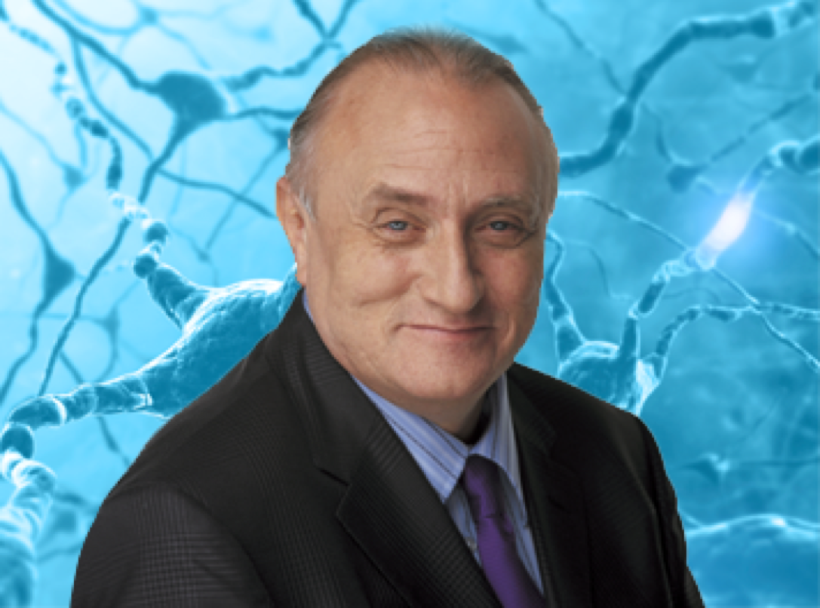
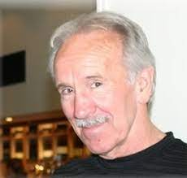
Основоположники
Річард Бендлер
Джон Гріндер
Американський письменник, співавтор (разом з Джоном Гріндером) нейролінгвістичного програмування
Американський автор, лінгвіст. У молодості працював таємним агентом ЦРУ в Німеччині, Італії та Югославії. Він також працював молодшим асистентом професора лінгвістики під керівництвом Грегорі Бейтсон в Кресж Коледж.

Slide 22
Річард Бендлер і Джон Гріндер пояснюють, що в НЛП втілені ідеї про те, що наші карти, або моделі світу є викривленими репрезентаціями, зважаючи на особливості нейрологічного функціонування та обмежень, пов'язаних з ним.
«Інформація про світ виходить рецепторами п'яти почуттів і потім піддається різним нейрологічним і лінгвістичним трансформаціям навіть до того, як ми вперше отримуємо доступ до цієї інформації, що означає, що ми ніколи не переживаємо на досвіді об'єктивну реальність, ще не змінену нашою мовою і нейролога»

Slide 23
Значення НЛП
Нейролінгвістичне програмування (НЛП) - напрям у психотерапії та практичній психології , який не визнається академічною спільнотою.
Являє собою процес моделювання унікальних для кожної людини усвідомлених і неусвідомлених типів поведінки, спрямованих на те, щоб постійно рухатися до все більшого розкриття свого потенціалу.
По суті своїй НЛП - це дослідження нашого мислення, поведінки і мовних можливостей, за допомогою яких ми можемо вибудувати набір ефективних стратегій. Ці стратегії можуть допомогти нам прийняти рішення, побудувати стосунки, почати свій власний бізнес, керувати групами людей, створювати рівновагу у своєму житті.

Slide 24
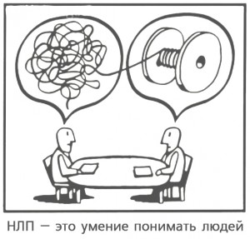

Slide 25
Нейро - це уклад нашого мислення, його характер. Наш світогляд, наші стереотипи, що виникли з контакту з навколишнім середовищем і суспільством. Ключ до особистого і ділового успіху знаходиться в першу чергу в нас самих, і вивчення того, яким чином ми думаємо, дозволить нам розкрити наші внутрішні ресурси.
Лінгвістичне - наша мова - невід'ємна частина нашого життя. Спершу, ми не замислюємося, як багато для нас означає мова, зокрема для життя в соціальному середовищі. Навчання розумінню та управління структурою нашої мови відіграє ключову роль у цьому світі, де все більше і більше цінується здатність до спілкування.
Програмування - ми керуємо своїм життям за допомогою певних стратегій. Усвідомлюючи ці стратегії, ми забезпечуємо собі вибір: продовжувати діяти в тому ж ключі або спробувати розвинути наш потенціал нашу особисту ефективність.

Slide 26
Грунтуючись на мовних сигналах тіла, зібраних експертними методами під час спостережень декількох психотерапевтів , що практикують НЛП, вважають, що нашу суб'єктивну реальність визначають переконання, сприйняття та поведінку, і, отже, можливо проводити зміни поведінки, трансформувати переконання і лікувати травми .
Техніки, вироблені на основі даних спостережень, описувалися як «терапевтична магія», тоді як саме НЛП описувалося як «дослідження структури суб'єктивного досвіду». Ці твердження грунтуються на принципі, що будь-яка поведінка не виявляється випадково, але має структуру, яку можливо зрозуміти.
НЛП застосовується в цілому ряді сфер діяльності: торгівля, психотерапія, комунікація, освіта, спорт , управління бізнесом, міжособистісні відносини, а також в духовних рухах і при спокушанні. Як серед практиків, так і серед скептично налаштованих людей існує значне розмаїття думок щодо того, що слід вважати НЛП, а що не слід.

Slide 27
Область застосування НЛП
Під час появи нейролінгвістичного програмування його головним завданням була сфера комунікативних та мовних явищ. Згідно з уявленнями нейролінгвістичного програмування наш досвід складається з наших відчуттів і особливостей людини. В системі нейролінгвістичного програмування ні чітких граней того, що можливо пізнати, до того ж вважається, що краще дослідити досвід людини, ніж щось інше.
У результаті цього з'явилося кілька областей застосування нейролінгвістичного програмування:
різні психологічні явища, такі як фобії;
несвідомі феномени: занурення в транс і інші несвідомі процеси;
в медицині нейролінгвістичне програмування застосовується для управління больовими відчуттями і здоров'ям;
вивчення парапсихологічних явищ: екстрасенси, провісники;
бізнес, в основному використовується при тренінгу персоналу;
повсякденні ситуації, такі як переговори, або ж просто розмова з дитиною;
дослідження духовних станів і переживань людини;
вивчення поведінки людини, а також з'ясування причин різкої зміни його поведінки;
вдосконалення роботи з різними ситуаціями спілкування;
моделювання поведінки деяких відомих особистостей, з метою дізнатися, як повів би себе ця людина в певній ситуації.

Slide 28
Критика
Варто зазначити, що НЛП іноді класифікується як паранауковий напрямок . Існує ряд досліджень ефективності НЛП з позитивним результатом, проте велика частина наукових експериментів говорять про неефективність методик НЛП і відсутність у них наукового обгрунтування. Деякі критики висловлюють сумніви в етичності застосування НЛП .
Наукові огляди показують, що НЛП містить ряд фактичних помилок і не дає тих результатів, про які заявляють прихильники даного напрямку. Критики звертають увагу не тільки на відсутність достовірних експериментальних підтверджень ефективності НЛП, але і на характерні псевдонаукові риси, присутні в концепціях напрямку, його назві і застосовуваної термінології .

Slide 29
ДЯКУЮ ЗА УВАГУ!
Please keep this slide for attribution

